Slide 1


Nuestros niños
irán con nosotros
DIVISIÓN INTERAMERICANA

Slide 2



La formación espiritual de los niños
Por: Denise A. Ropka Kasischke
Tema
7

Slide 3

CÓMO ELABORAR
Un programa Unificado

Slide 4

Ajustándolo al calendario de la Iglesia.

Slide 5

Siguiendo los temas delineados en el programa para los niños de la Iglesia Adventista del Séptimo Día.

Slide 6

El calendario cristiano tradicional provee un modelo conveniente y tecnológicamente adecuado

Slide 7
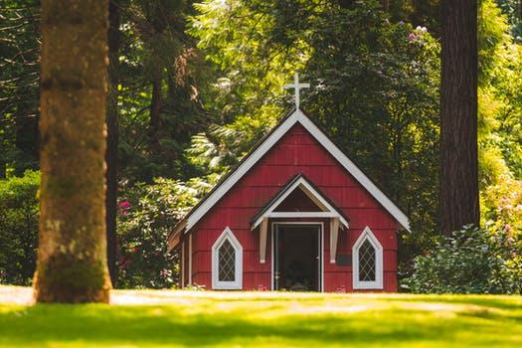
Comienza con el crecimiento de Cristo, continúa con el pentecostés y concluye con el nacimiento de La iglesia.

Slide 8
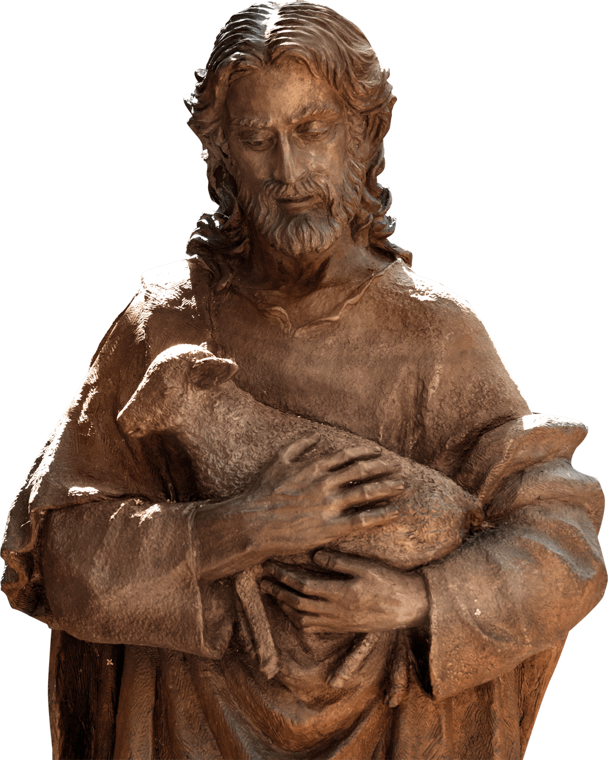
Los pastores pueden integrar en cada tema en el contexto de sus servicios de adoración y en los otros ministerios de la iglesia.

Slide 9

El calendario secular y la redención en una trenza que se extiende a lo largo del año.

Slide 10

Usando el programa de la escuela sabática de los niños.

Slide 11

Las lecciones están diseñadas para enseñar cuatro temas cristianos fundamentales.

Slide 12

“La gracia: Dios me ama.”

Slide 13

“La adoración: yo muestro amor por Dios.”

Slide 14
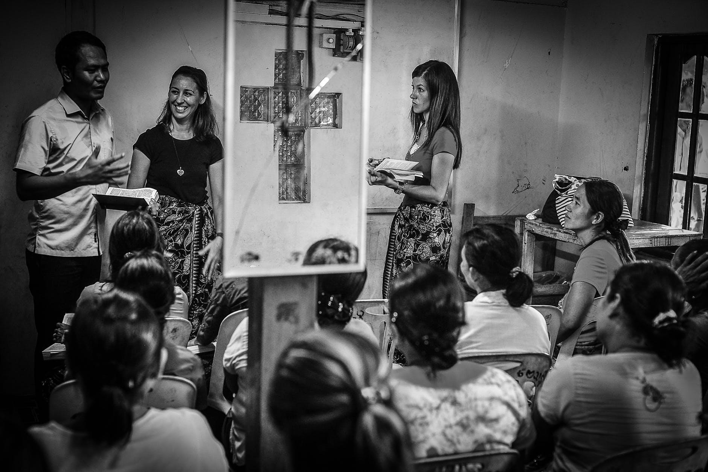
“La comunidad: Cómo relacionarnos con el cuerpo de Cristo.”

Slide 15

“El servicio: Cómo alcanzar a aquellos de la comunidad que nos rodea.”

Slide 16
Estos cuatro temas proveen un excelente marco para el programa unificado de la iglesia.

Slide 17
Un programa para toda la vida de la iglesia.

Slide 18

Tenga en cuenta la predicación pastoral.

Slide 19

Los maestros de los niños extraerán del sermón los principios básicos que enseñarán a los niños.

Slide 20

Una oportunidad para la formación espiritual de los niños durante el servicio de adoración es el sermón para los niños.

Slide 21

Casi siempre la sección dedicada a los niños consiste en una historia que poco tiene que ver con el sermón del tema de servicio.

Slide 22
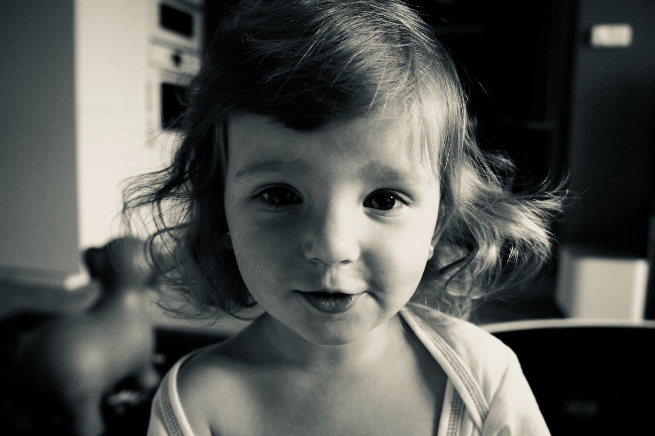
Cuando se trata de un sermón especial para los niños, el mensaje se presenta en un lenguaje que los niños puedan entender.

Slide 23

Lo importante es que los niños tengan la oportunidad de alimentar su fe a través de un tema común.

Slide 24

Los ministerios que se desarrollan dentro de la iglesia.

Slide 25

Que los niños participen en todos los aspectos de la adoración y los entiendan.

Slide 26
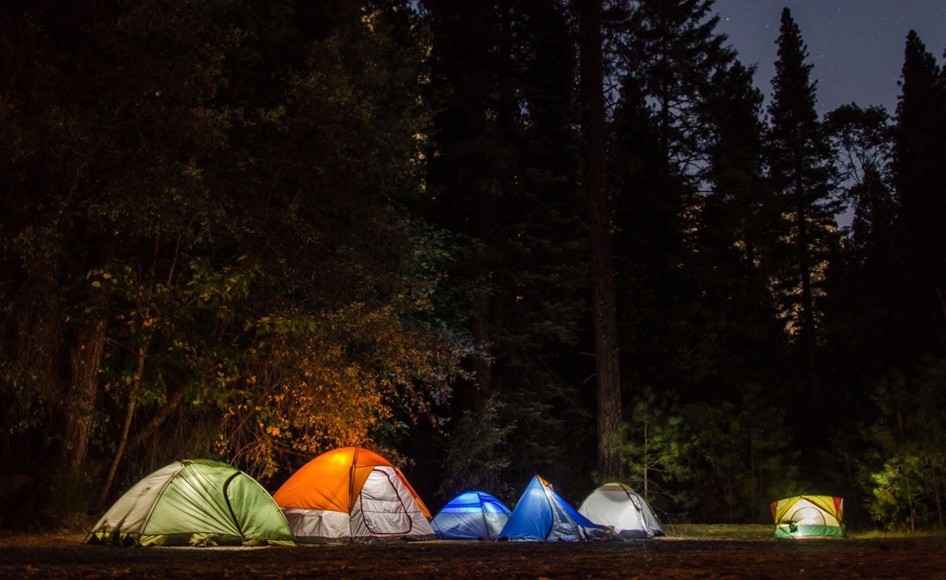
Los clubes de aventureros y conquistadores son herramientas extraordinarias para continuar instruyendo a los niños e interactuar con ellos.

Slide 27
Comunidad.

Slide 28

Muchas veces cometemos el error de segmentar nuestras vidas en categorías seculares y religiosas.

Slide 29

Las iglesias pueden remediar este problema animando a la gente a incorporar sus experiencias en la iglesia a otros aspectos de sus vidas.

Slide 30

Los padres…
…se sentirán más competentes iniciando y dirigiendo el culto familiar después de haberse empapado del tema de la iglesia.

Slide 31

Crear un programa unificado para la iglesia toma tiempo, y mucha planificación.

Slide 32

Fomentar el desarrollo espiritual no es una tarea fácil, pero vale la pena el esfuerzo, ya que los resultados se verán reflejados en la eternidad.

